Slide 1
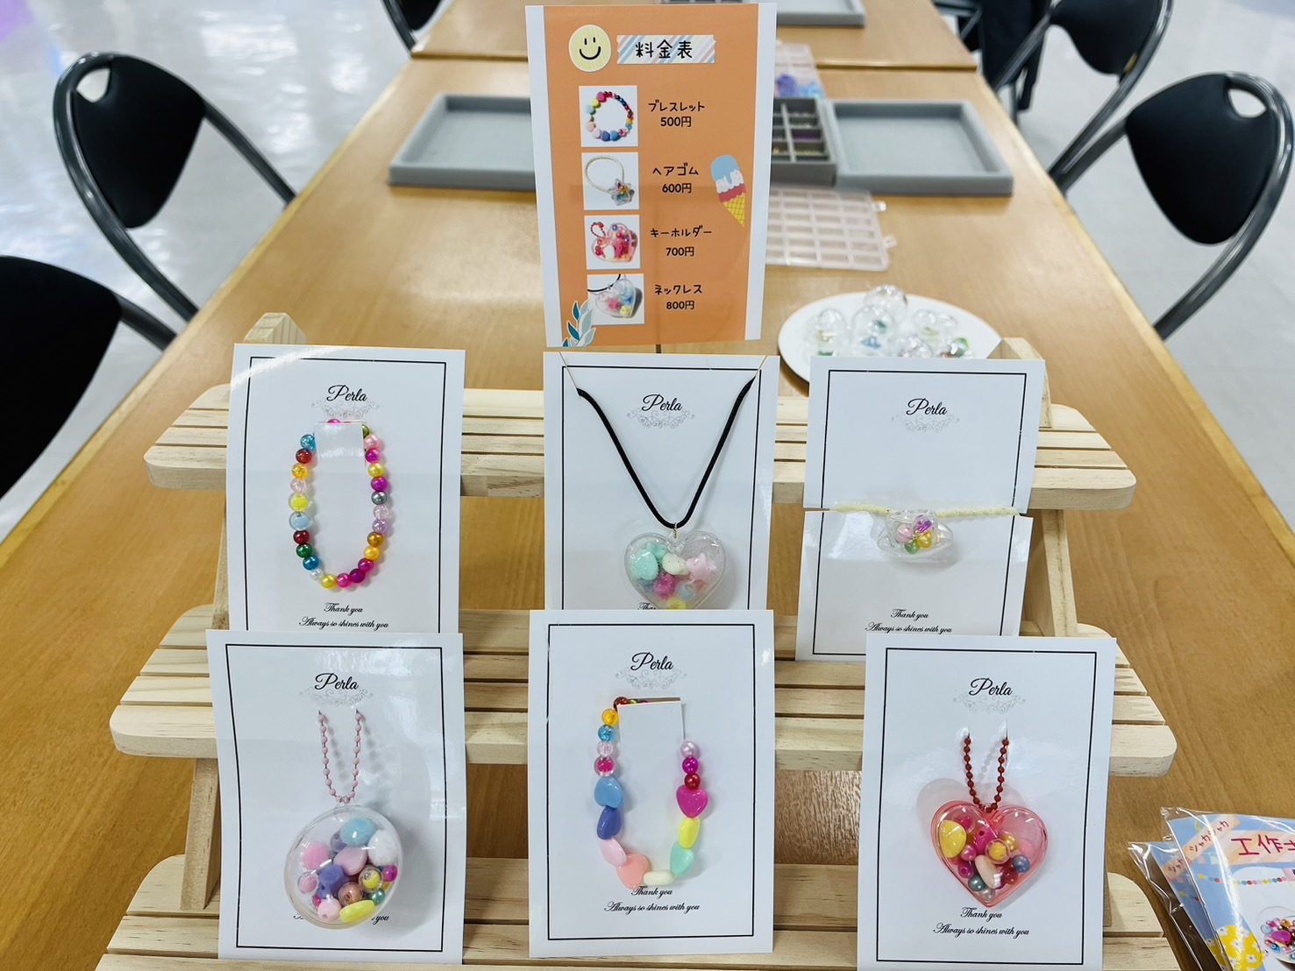
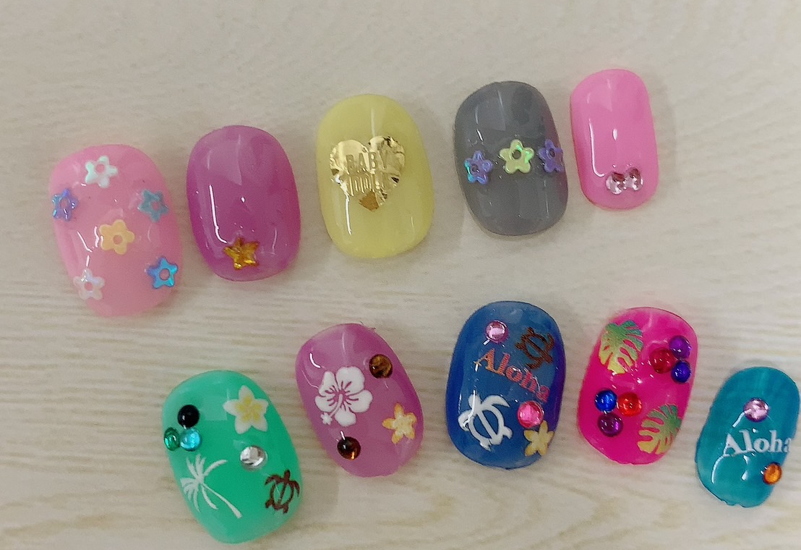
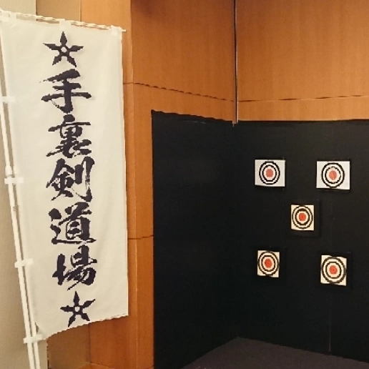
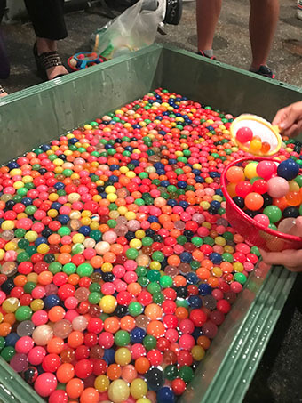
ビーズクラフト
バスボム作り
キッズネイルチップ教室
忍者体験教室
JAFデー
縁日
8月17日（土）
8月15日（木）
8月12日（月）
8月14日（水）
8月1３日（火）
8月14・15日
11:00～15:00
10:00～16:00
10:00～16:00
10:00～16:00
10:00～15:00
10:00～15:00
子供運転免許発行体験
千葉ポートタワー夏休みフェスタ2024
8月8月3.4.10.11.12
17. 8月3.4.10.11.12
17.18.24.25
18.24.25 3.4.10.11.12
17.18.24.25
観光船共通パス
屋上オープンデッキ開放
浴衣・甚平DAY
紙芝居
灯篭作り体験
タワパ
8月3.4.10.11.12
17.18.24.25
8月3.4.10.11.12
17.18.24.25
8月10日（土）～15日（木）・31日（土）
8月
3(土).4(日)
12(月祝)
8月13日（火）
8月31日（土）
9:00～20:30
10:00～16:00
19:30～22:30
運行時間
11:30・13:30・14：30
開放時間
16:00～19:00
開催時間
13:30・14:30
浴衣・甚平を着て、ご入館先着30名様に景品をプレゼント
※悪天候で欠航の場合があります。
※悪天候で中止の場合があります。

Slide 2
「千葉ポートタワー 夏休みフェスタ２０２４ ご案内」
・各イベントにつきましては、参加費が発生するイベントもあります。
・当日の悪天候等により、中止となる場合があります。
・熱中症対策をお願いいたします。
・イベント参加中の急病、怪我等につきましては、当タワーでは責任を負いかねます。

